Slide 1
XX ВСЕРОССИЙСКАЯ НАУЧНО-ПРАКТИЧЕСКАЯ КОНФЕРЕНЦИЯ «БЕЗОПАСНОСТЬ ДВИЖЕНИЯ ПОЕЗДОВ»
ЦИФРОВАЯ ТРАНСФОРМАЦИЯ В БЕЗОПАСНОСТИ ДВИЖЕНИЯ
КАК СТРАТЕГИЯ УСПЕХА И РАЗВИТИЯ ВОЗМОЖНОСТЕЙ
ОНЛАЙН ФОРМАТ
2020

Slide 2
«Цифровой двойник» состава пассажирского поезда
К.О. Яцкевич
Руководитель проекта, АО «ВНИИЖТ»
26 ноября 2020 года

Slide 3
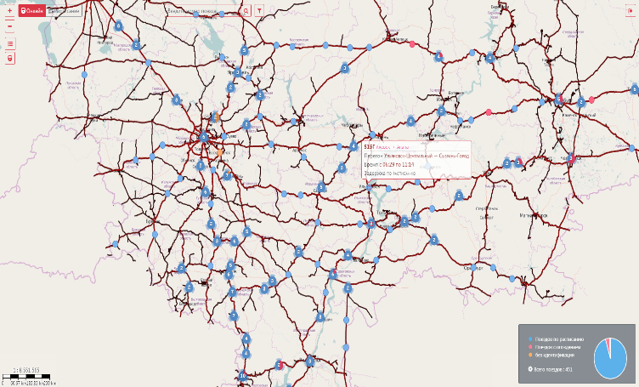
Фактическое нахождение поездов на маршрутах
Занятость мест
Электронные паспорта вагонов
Отображение данных об объектах инфраструктуры
Формирование оценки выполнения обязательств перед пассажирами
Отображение схемы составов
Цифровой двойник состава пассажирского поезда
Карта главного центра управления

Slide 4
Цифровой двойник состава пассажирского поезда (преимущества)
Онлайн мониторинг движения поездов, оперативное получение аналитических данных по пассажирскому комплексу в геоинформационном представлении
Получение наглядной информации о местоположении, техническом состоянии пассажирских поездов, клиентских групп пассажиров и их контактных данных. Подготовка управленческих решений при внештатных ситуациях
Мониторинг качества предоставляемых услуг пассажирам по сети дорог и заданном регионе

Slide 5
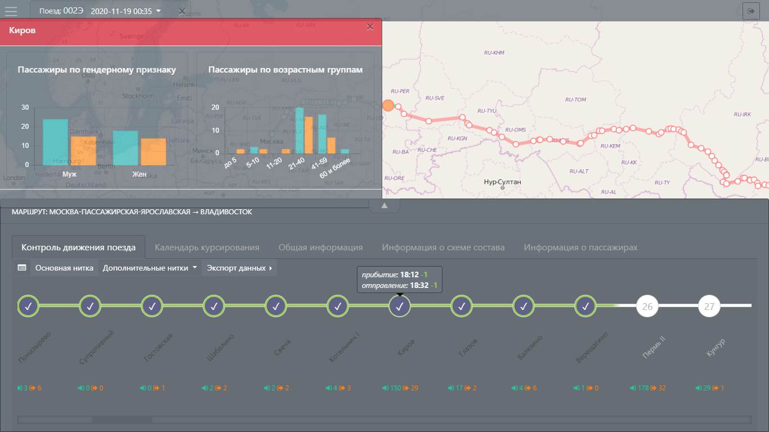
Отображение аналитической информации по заданному поезду

Slide 6
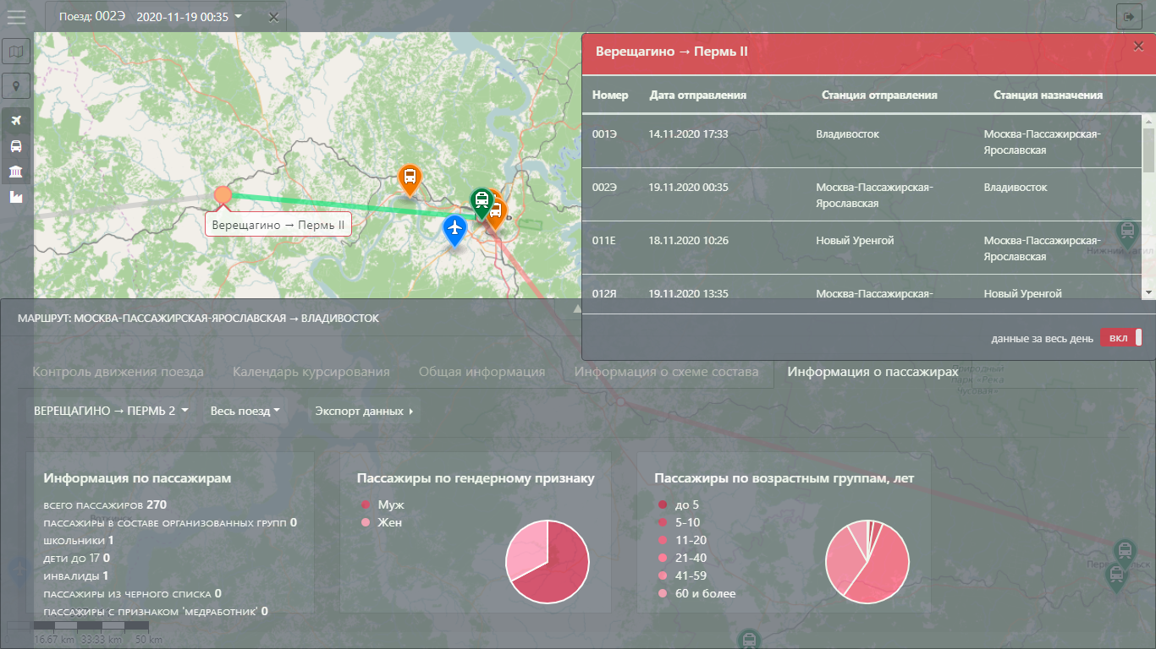
Отображение аналитической информации по заданному участку сети

Slide 7
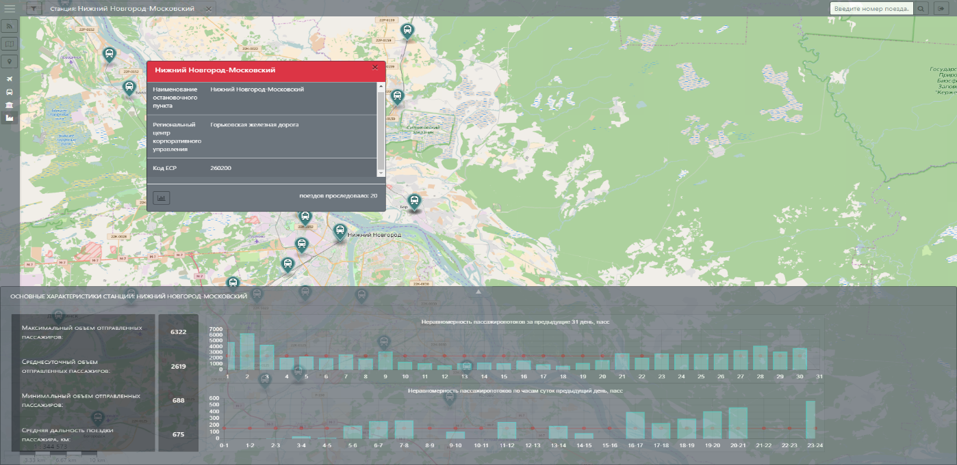
Отображение аналитической информации по заданной железнодорожной станции

Slide 8
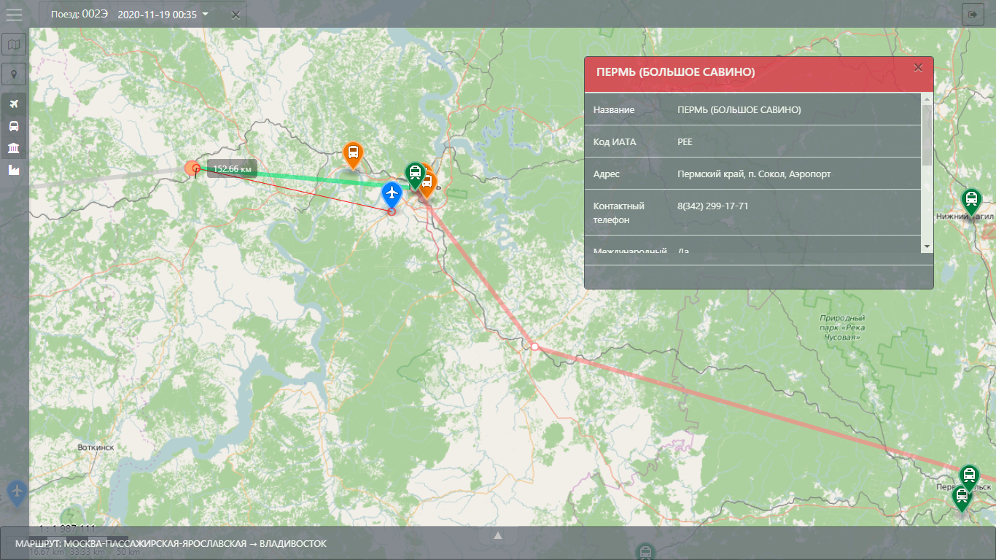
Отображение аналитической информации по ближайшим вокзалам, автостанциям, аэропортам

Slide 9
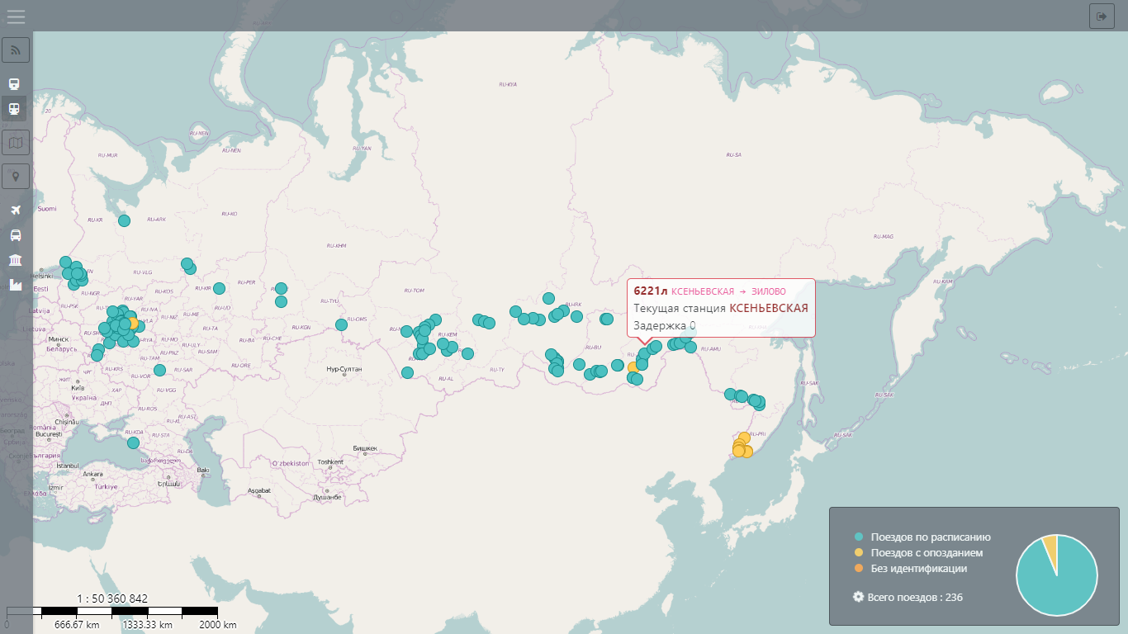
Контроль движения пригородных поездов

Slide 10
Благодарю за внимание!

